Slide 1
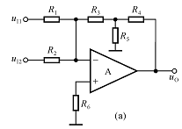
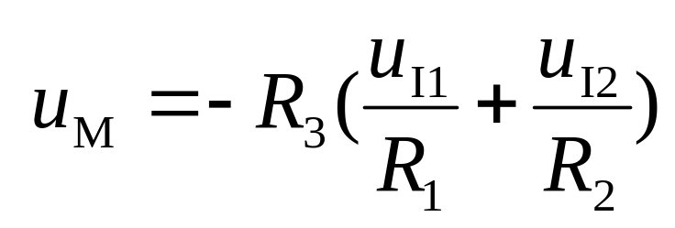
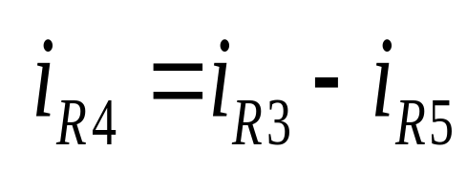
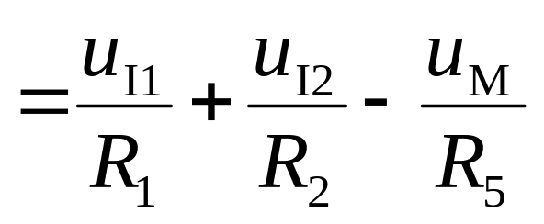
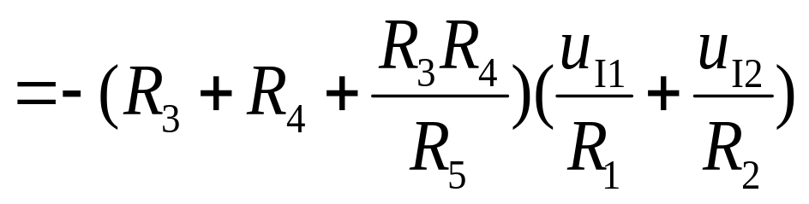
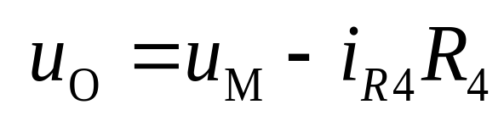
6-1 试求下图所示各电路输出电压与输入电压的运算关系式。
解答：
（a）反相求和运算电路；
M

Slide 2
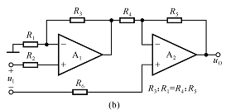
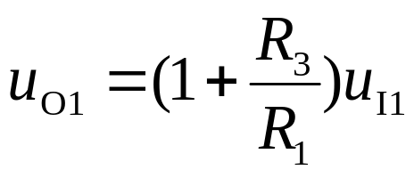
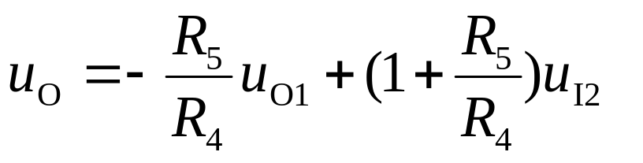
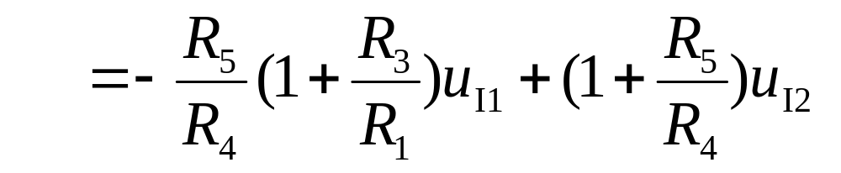
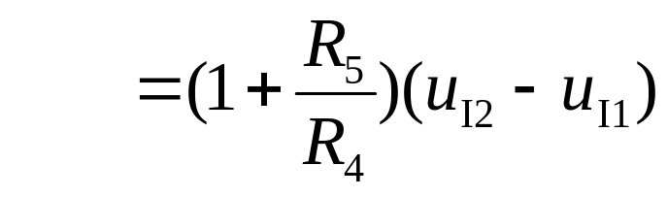
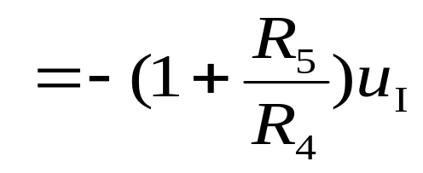
6-1
解答：
uO1
（b）A₁组成同相比例运算电路
A₂组成加减运算电路
uI1
uI2

Slide 3
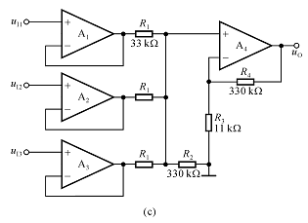
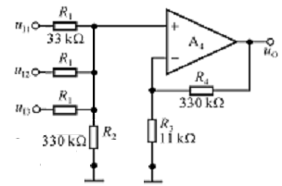
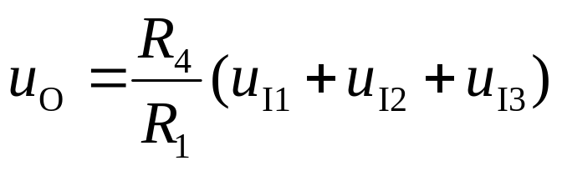
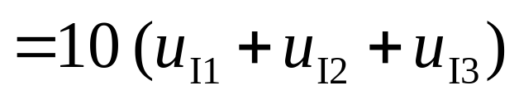
6-1 解答：
（d）A₁、A₂、A₃ 均组成为电压跟随器，
A₄组成反相求和运算电路
uI1
uI2
等效电路
uI3

Slide 4
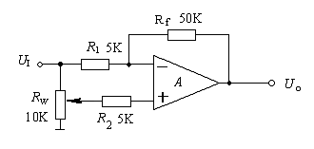

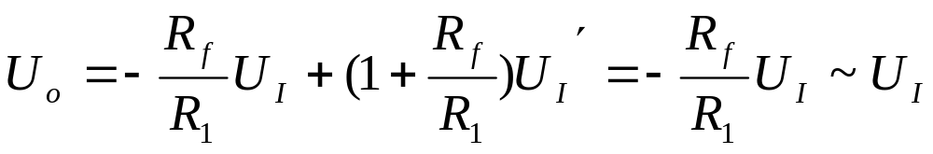
6-2
理想运放电路如图所示： （1）设电位器动臂到地的电阻为KR_{W}，
0≤K≤1。试求该电路电压增益的调节范围。
（2）已知运放的最大输出限幅值U_{oM}=14V，Ui有两种取值1V或2V，求对应的Uo分别为多少？
解答：运放构成差动输入形式，反相端输入为U_{I}，同相端输入

Slide 5
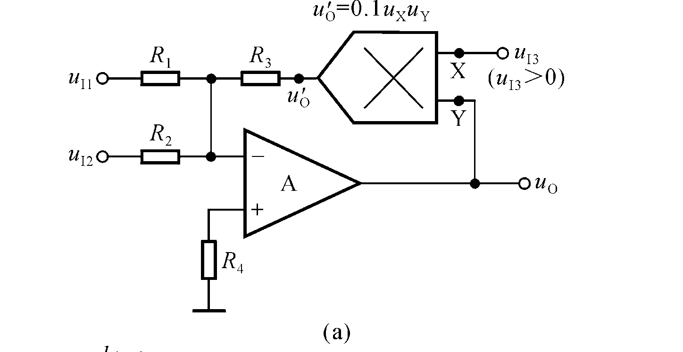
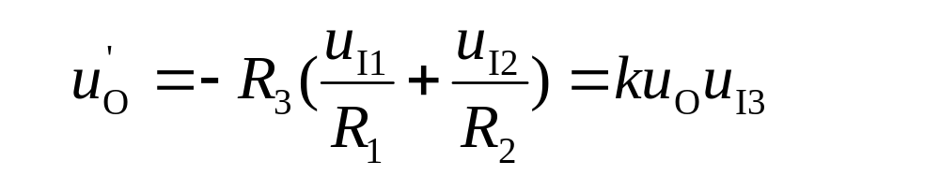
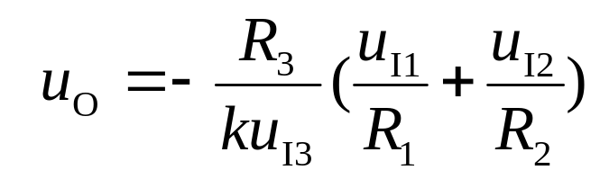
6-3 求出图示各电路的运算关系。
6-3 解答：实现求和除法运算

Slide 6
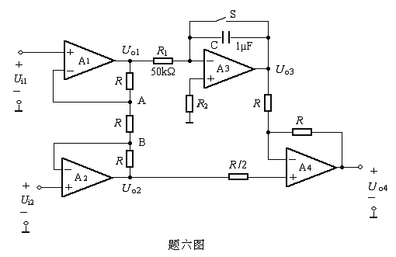
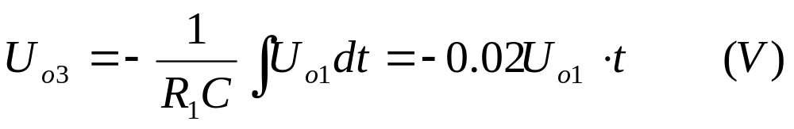
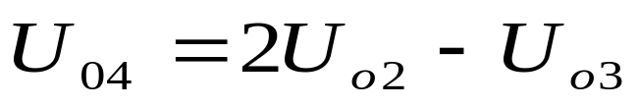

6-4
如图所示电路，已知： U_{I1}= 4V和U_{I2} = 1V 。 1） 当开关S打开时，写出U_{O3}和U_{O1}之间的关系式；2）写出U_{O4} 与U_{O2}和U_{O3}之间的关系式；
3）当开关S闭合时，分别求
U_{O1} U_{O2} U_{O3} U_{O4} 对地电位；
4）设t = 0时将S打开，
问经过多长时间U_{O4} =0 ?
6-4 解答：
1)
2)
3)
4)

Slide 7
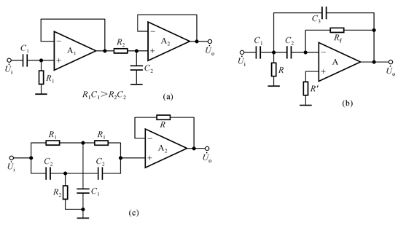
6-5
试说明下图所示各电路属于哪种类型的滤波电路，
是几阶滤波电路。
解答：
图（a）二阶带通滤波器。
图（b）二阶高通滤波器。
图（c）二阶带阻滤波器。

Slide 8
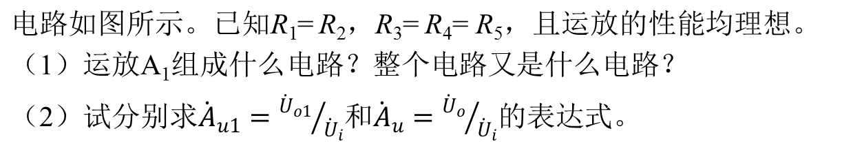
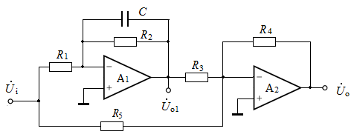
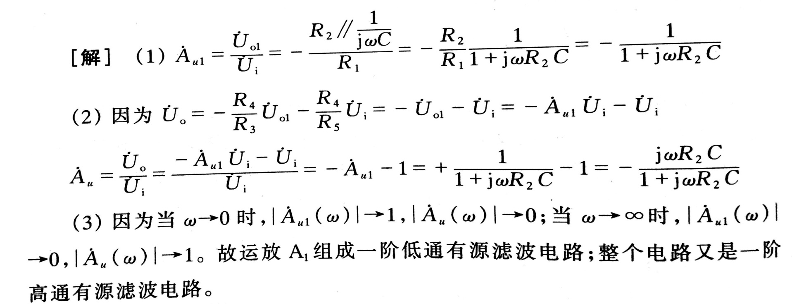
6-6

